Slide 1
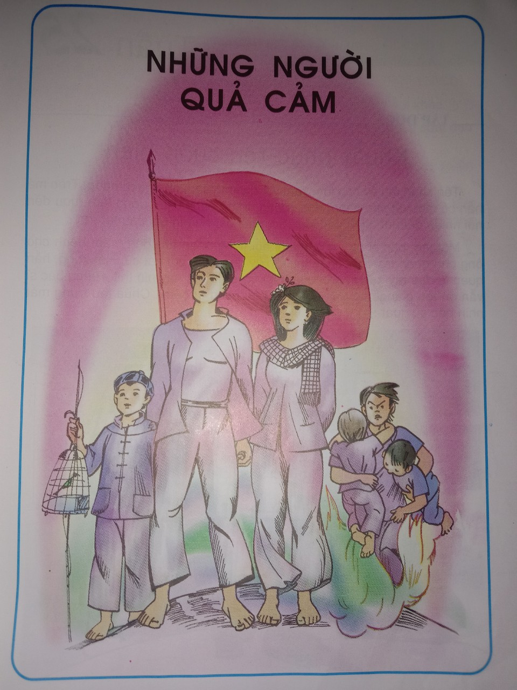

Những người quả cảm

Slide 2
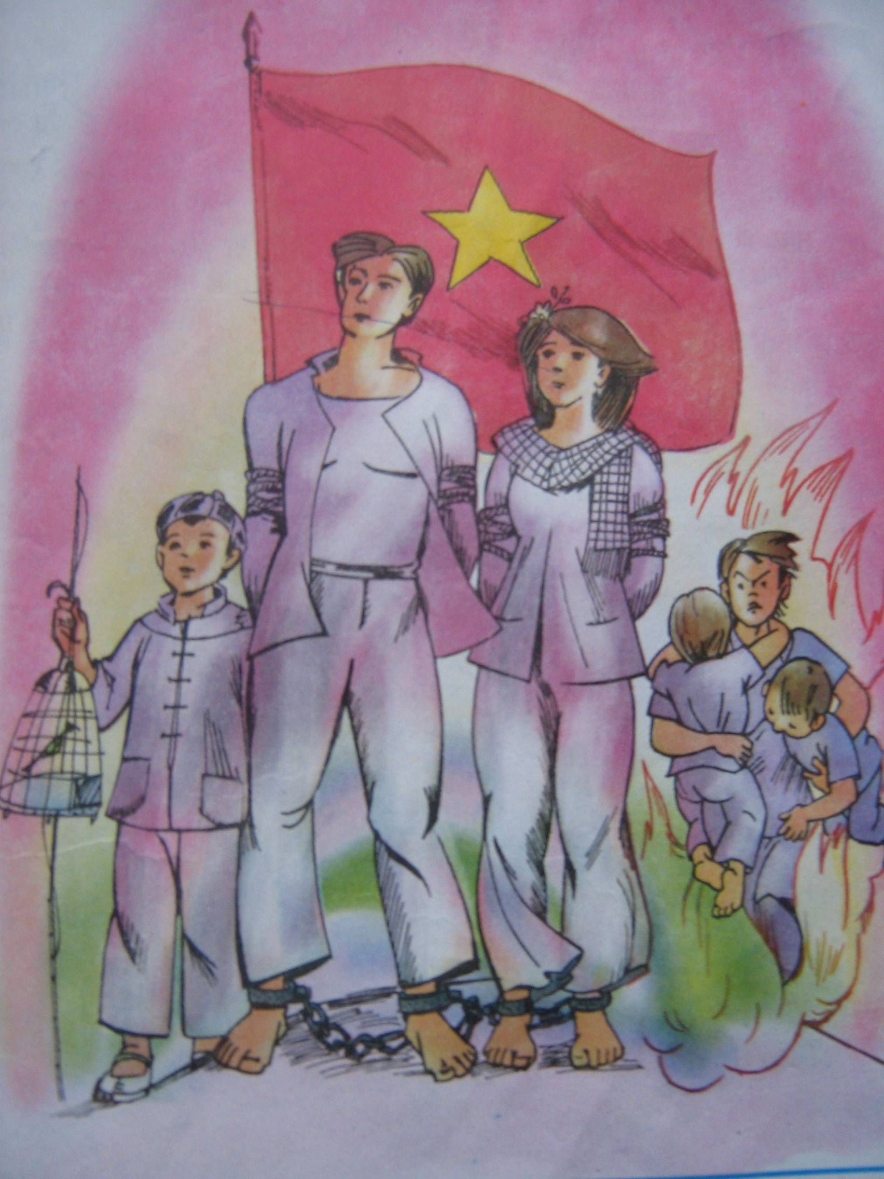



Những người quả cảm
Anh Nguyễn Văn Trỗi, chị Võ Thị Sáu, anh Kim Đồng, anh Nguyễn Bá Ngọc,…
* Đây là những người con ưu tú của đất Việt, những người con anh dũng dám hi sinh bản thân mình vì lí tưởng cao đẹp.

Slide 3

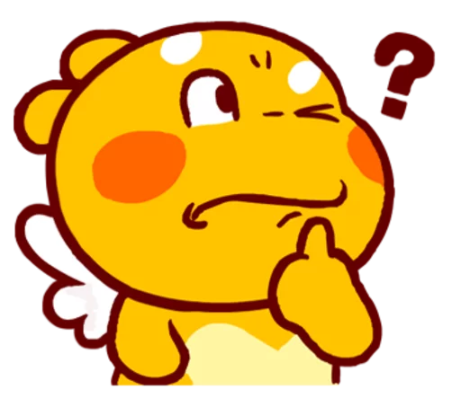
Thứ hai ngày 7 tháng 3 năm 2022
Tập đọc
KHUẤT PHỤC TÊN CƯỚP BIỂN
Xti-ven-xơn

Slide 4
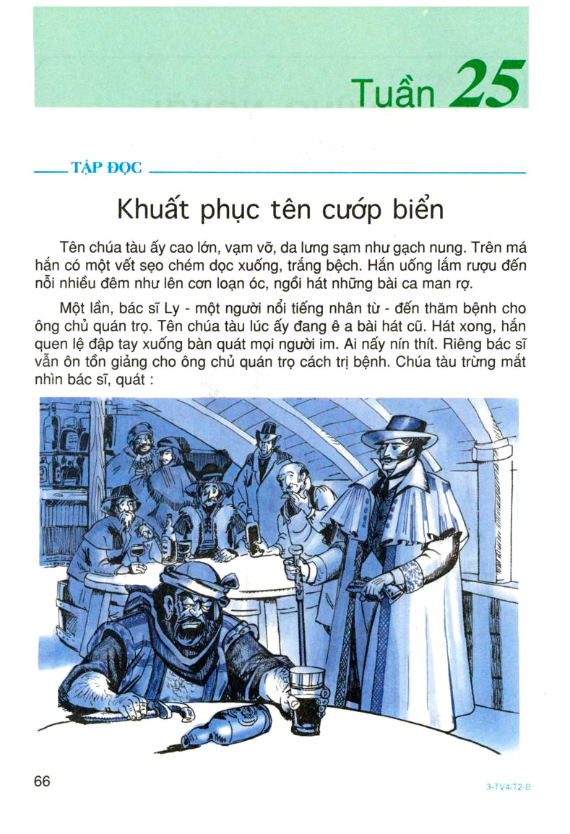
Bác sĩ Ly
Tên chúa tàu
Bức tranh vẽ cảnh gì?

Slide 5
Luyện đọc

Slide 6
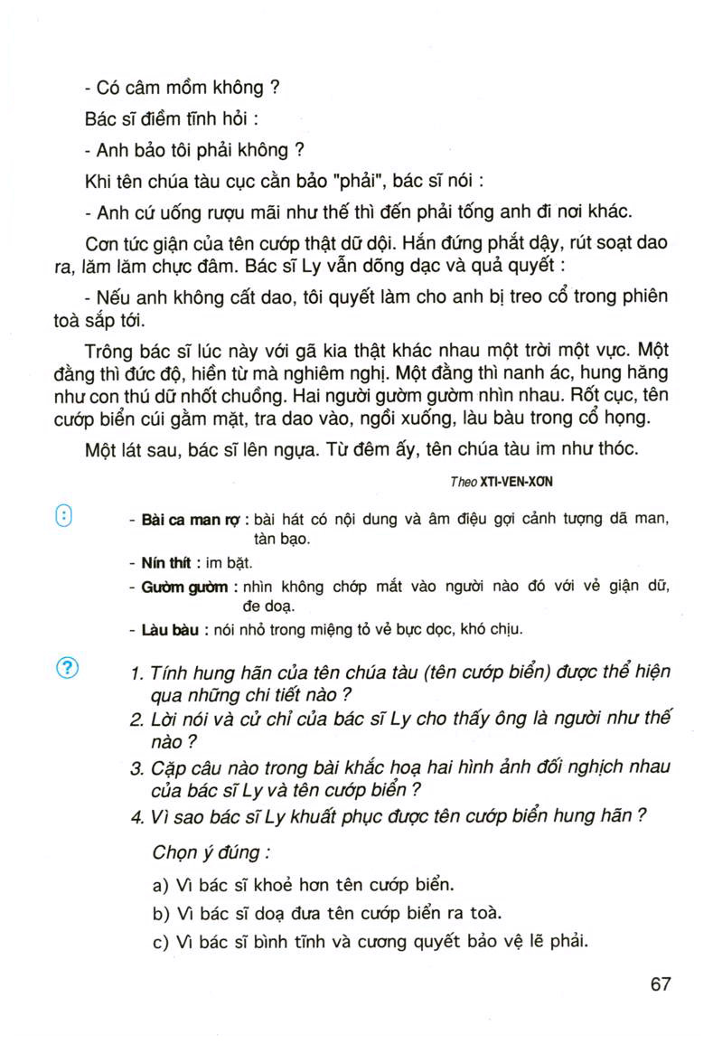

1
Đọc văn bản
Văn bản được chia thành mấy đoạn?
2
3

Slide 7

Từ khó đọc
vạm vỡ
loạn óc
nín thít
vết sẹo
man rợ
gườm gườm
trắng bệch
ôn tồn

Slide 8

“Bài ca man rợ” là bài hát có nội dung và âm điệu gợi cảnh tượng dã man, tàn bạo.
Theo em “Bài ca man rợ” là bài hát có nội dung như thế nào?

Slide 9
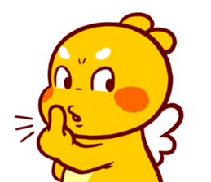
“Nín thít” trong câu “Ai nấy nín thín” có nghĩa là gì?
“Nín thít” trong câu “Ai nấy nín thín” có nghĩa là im bặt.

Slide 10
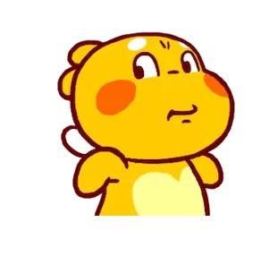
Hai người “gườm gườm” nhìn nhau nghĩa là hai người nhìn nhau không chớp mắt với vẻ giận dữ, đe dọa.
Em hiểu như thế nào về câu “Hai người gườm gườm nhìn nhau.” ?

Slide 11
Giải nghĩa từ khó
A
B
Hiền lành, có lòng thương người.
Nghiêm nghị
Nói nhỏ trong miệng tỏ vẻ khó chịu, bực bội.
Nhân từ
Làu bàu
Ra nghiêm với vẻ quả quyết, dứt khoát
Hung hăng
Dáng vẻ sẵn sàng có những hành động thô bạo chống lại người khác

Slide 12
Tìm hiểu bài

Slide 13
Đọc đoạn 1 và gạch chân dưới những từ ngữ cho thấy tên cướp biển rất dữ tợn.

Slide 14
Trên má có vết sẹo chém dọc
Uống rượu nhiều
Tên
cướp biển
Hát những bài ca man rợ
Lên cơn loạn óc
Nội dung đoạn 1: Hình ảnh dữ tợn của tên cướp biển.
Nội dung đoạn thứ nhất cho ta thấy đều gì?

Slide 15
Đọc thầm đoạn 2 thảo luận nhóm đôi và gạch chân những từ ngữ thể hiện tính hung hãn của tên cướp biển?

Slide 16
Đập tay xuống bàn quát
Ôn tồn giảng
Trừng mắt, quát:
-Có câm mồm không
Điềm tĩnh hỏi:
-Anh bảo tôi phải không?
Thấy tên cướp biển như vậy bác sĩ Ly đã làm gì?
Bác sĩ Ly
Tên cướp biển
Cục cằn bảo “phải”
Nói: “Anh cứ uống rượu như vậy mãi thì đến phải tống anh đi nơi khác”
Đứng phắt dậy, rút soạt dao ra, lăm lăm chực đâm
Dõng dạc quả quyết và trả lời

Slide 17
Ôn tồn giảng
Thảo luận nhóm đôi và trả lời câu hỏi: Những lời nói cử chỉ của bác sĩ Ly cho thấy ông là người như thế nào?
Những lời nói cử chỉ của bác sĩ Ly cho thấy ông là người nhân từ, điềm đạm nhưng cũng rất cứng rắn, dũng cảm, dám đối đầu chống cái xấu, cái ác, bất chấp nguy hiểm.
Điềm tĩnh hỏi:
-Anh bảo tôi phải không?
Bác sĩ Ly
Nói: “Anh cứ uống rượu như vậy mãi thì đến phải tống anh đi nơi khác”
Dõng dạc quả quyết và trả lời

Slide 18
Đập tay xuống bàn quát
Ôn tồn giảng
Trừng mắt quát:
-Có Câm mồm không
Điềm tĩnh hỏi:
-Anh bảo tôi phải không?
Bác sĩ Ly
Tên cướp biển
Cục cằn bảo “phải”
Nói: “Anh cứ uống rượu như vậy mãi thì đến phải tống anh đi nơi khác”
Đứng phắt dậy, rút soạt dao ra, lăm lăm chực đâm
Dõng dạc quả quyết và trả lời
Đoạn 2 cho ta biết điều gì?
Đoạn 2 kể lại cuộc đối đầu giữa bác sĩ Ly và tên cướp biển.

Slide 19
Vì sao bác sĩ Ly khuất phục được tên cướp biển hung hãn?
Đọc thầm đoạn 3, gạch chân dưới cặp câu trong bài những chi tiết nào cho thấy tên cướp biển đã bị khuất phục.
Bác sĩ Ly khuất phục được tên cướp biển vì bác sĩ bình tĩnh và cương quyết bảo vệ lẽ phải.

Slide 20
Đoạn 3 kể lại tình tiết gì?
Đoạn 3 kể lại tình tiết tên cướp biển bị khuất phục.

Slide 21
Điền từ còn thiếu vào nội dung chính của bài
Nội dung
Ca ngợi hành động ………....... của bác sĩ Ly trong cuộc đối đầu với tên cướp biển …………... Ca ngợi sức mạnh chính nghĩa ................. sự hung ác bạo ngược.
dũng cảm
hung hãn
thắng

Slide 22
Luyện đọc diễn cảm

Slide 23
Giọng đọc của bài này như thế nào?
Giọng đọc rõ ràng, dứt khoát, gấp dần theo diễn biến của câu chuyện.

Slide 24
Nhấn giọng vào các từ: cao lớn, vạm vỡ, vết sẹo, trắng bệch, lên cơn loạn óc, bài ca man rợ.

Slide 25
Nhấn giọng vào các từ: nhân từ, đập tay, quát, nín thít, ôn tồn, trừng mắt, điềm tĩnh, rút soạt dao ra, chực đâm, dõng dạc, quả quyết, quyết làm.

Slide 26
Nhấn giọng vào các từ: một trời một vực, đức độ, hiền từ, nghiêm nghị, nanh ác, hung hăng.

Slide 27

Đọc phân vai: người dẫn chuyện, tên cướp biển và bác sĩ Ly.
Luyện đọc nhóm đôi
Chú ý giọng đọc của tên cướp biển và bác sĩ Ly.

Slide 28
Qua câu chuyện trên em học được điều gì từ bác sĩ Ly?
.

Slide 29
Giải quyết tình huống
Trong giờ ra chơi, em bắt gặp bạn lớp 4 đang bắt nạt một em nhỏ lớp dưới thì em sẽ làm gì?

Slide 30


TẠM BIỆT CÁC EM

